Slide 1
Elastic search search API

Slide 2
Elasticsearch search API 참고 URL
참고 URL :https://wiki.daumkakao.com/pages/viewpage.action?pageId=640580386

Slide 3
Test data setting
검색을 하려면 데이터가 필요하여 ES 공식문서 에서 데이터를 받아와서 json 파일을 만들고 bulk API를 호출하여 데이터를 추가.
Downloads URL
- URL :https://raw.githubusercontent.com/elastic/elasticsearch/master/docs/src/
Notes:
wget http://allan-dev1.ay1.krane.9rum.cc/6_ES_TUTO/test-data.json

Slide 4
Test data setting
curl -XPOST localhost:9200/test/_bulk?pretty -H 'content-Type:application/json' --data-binary "@test-data.json"
Notes:
Test 인덱스에 bulk API를 호출 하여 데이터를 넣는 명령어
여러 명령을 배치로 수행하기 위해서 _bulk API의 사용이 가능합니다.
데시데시데이타데시바이러리
--data-binary로 지정하면 저장된 파일로 부터 입력할 명령과 데이터를 읽어올 수 있습니다.
명령어를 실행한후 데이터가 잘들어갔는지 확인해준다.

Slide 5
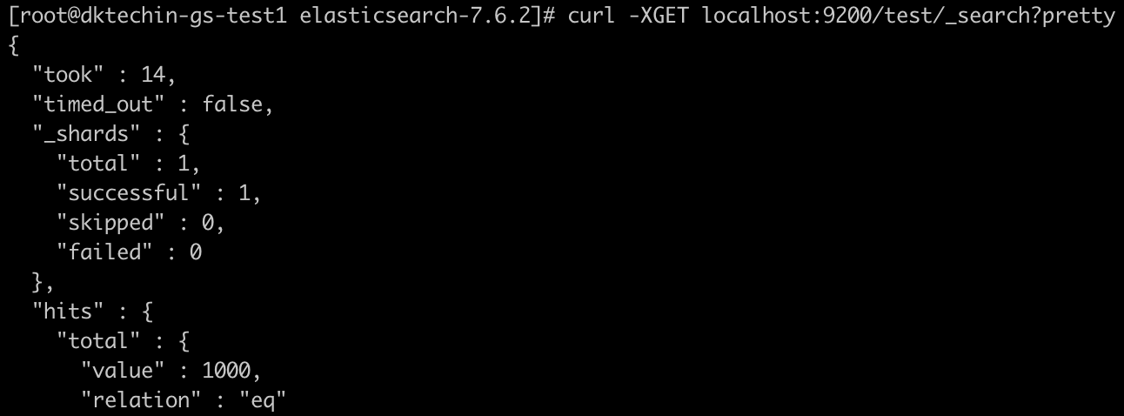
Search API
Curl –XGET localhost:9200/test/_search?pretty
Notes:
_searc는 검색 작업을 하겠다는 액션을 의미이고
어떻게 검색을 할 것인지에 대한 조건(쿼리)들을 명시를 해줘야 원하는 정보들을 얻을 수 있습니다.
조건 전달방법은 2가지가 있는데
URL에 파라미터를 넘기는 방법 (URL search)
Json 파일에 쿼리를 작성하여 POST 방식으로 넘기는 방법(Query DSL)
이중 후자 방법을 더많이 사용하고 이유는 URL이 깔끔해지고 더 상세한 표현 및 재사용이 가능

Slide 6
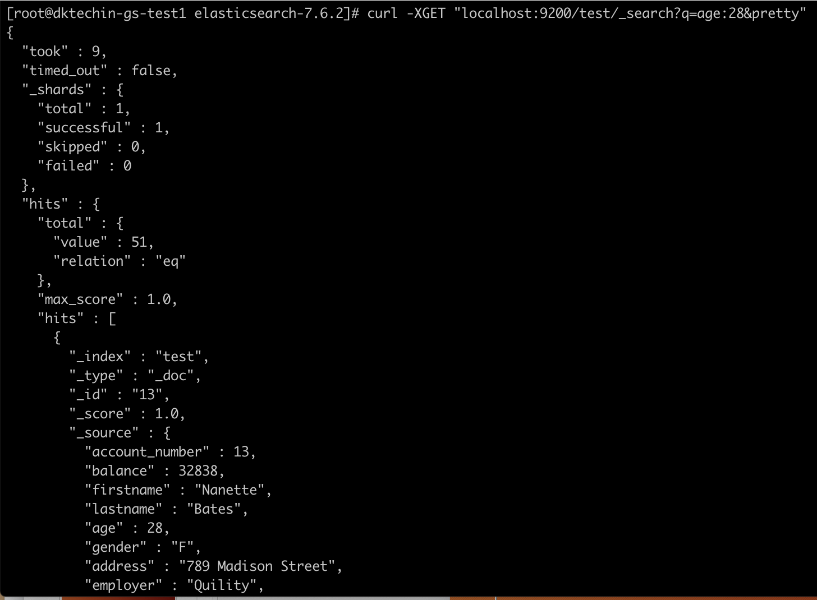
URI Search
Curl –XGET “localhost:9200/test/_search?q=age:28&pretty”
Curl –XGET localhost:9200/test-data/_search?q=“age:36%20AND%20q=gender=F&pretty”
Notes:
URL search 방식은 모든 검색 옵션을 노출하지 않지만, 빠른 curl 테스트에 유용한 방법입니다
아래의 API 호출은 위의 테스트 데이터에서 age 28살인 document만 조회하는 예제입니다.
Search뒤에 q 파라미터를 사용해서 검색어를 입력할 수 있습니다
파라미터로 age:28를 전달 했더니, 1000개의 document중 51개만 조회되는것도 확인할 수 있습니다
Curl –XGET localhost:9200/test-data/_search?q=“age:36%20AND%20q=gender=F&pretty” 다중 다큐먼트 검색도 가능
https://www.w3schools.com/tags/ref_urlencode.ASP
curl –XGET localhost:9200/test,test-data/_search?q=age:36&pretty 다중 인덱스 검색도 가능

Slide 7
Response analytic
Notes:
response의 각 의미는 다음과 같습니다.
Took : 검색하는데 걸린 시간
Timed_out : 검색시 시간 초과 여부
Shards: 검색한 shard 수 및 검색에 성공 또는 실패한 shard의수
Hits 검색결과
Total : 검색 조건과 일치하는 문서의 총 개수 (버전 6)
Value : 검색 조건과 일치하는 문서의 총 개수
hits : 검색 결과에 해당하는 실제 데이터들 ( 기본 값으로 10개가 설정되며, size를 통해 조절 가능 )
_score : 해당 document가 지정된 검색 쿼리와 얼마나 일치하는지를 상대적으로 나타내는 숫자 값이며, 높을수록 관련성이 높음

